Slide 1
Ситцевое царство
Автор:
Сокова Елена Евгеньевна
МБОУ «Лицей №22» г. Иваново

Slide 2
Изба - красильня

Slide 3
Манеры и киянка

Slide 4
манера

Slide 5
манера

Slide 6
манера

Slide 7
Здание, построенное О.Соковым

Slide 8
Храм казанской божьей матери

Slide 9
Натуральные красители

Slide 10
Помещение колориста

Slide 11
Секретные тетради

Slide 16
Рисунки о.сокова, сделанные гуашью

Slide 18
Печатный вал

Slide 19
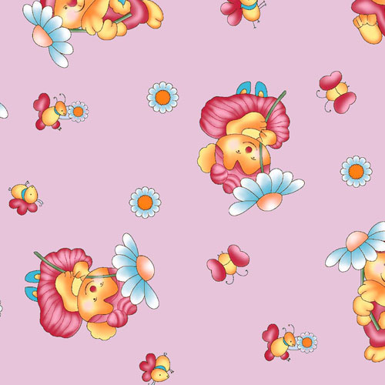
Современные ситцы

Slide 20
Современные ситцы

Slide 21
Современные ситцы

